Slide 1

TOÁN CAO CẤP A1
Chương 1 – GIỚI HẠN & LIÊN TỤC
ThS. LÊ HOÀNG TUẤN
Đại học Quốc gia Tp.HCM - Trường Đại học Công Nghệ Thông Tin http://www.uit.edu.vn

Slide 2


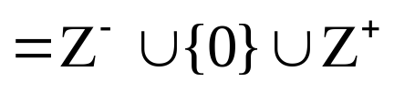
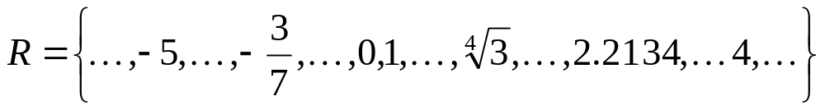

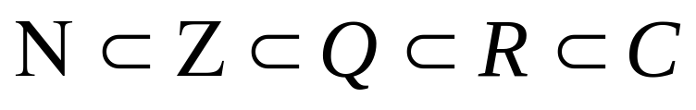
TOÁN CAO CẤP A1
Chương 1 – GIỚI HẠN VÀ LIÊN TỤC
tập các số tự nhiên (tập các số nguyên dương và số 0)
tập các số nguyên
=tập các số hữu tỷ
=tập các số thực
tập các số phức
Đại học Quốc gia Tp.HCM - Trường Đại học Công Nghệ Thông Tin http://www.uit.edu.vn

Slide 3

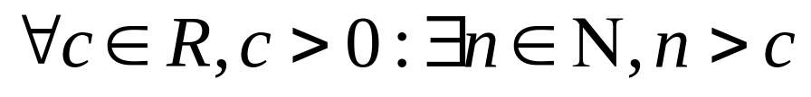
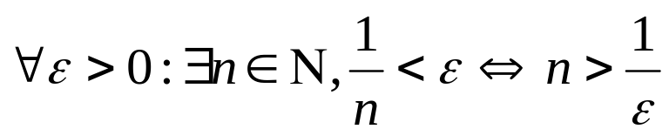
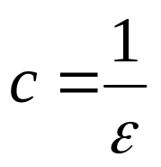
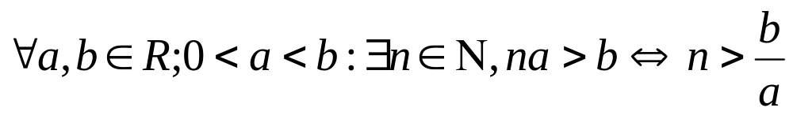
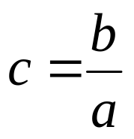
TOÁN CAO CẤP A1
Chương 1 – GIỚI HẠN VÀ LIÊN TỤC
* Một số tính chất của tập các số thực
I. Tính thứ tự (lớn hơn, nhỏ hơn, bằng)
II. Phép cộng
III. Phép nhân
IV. Tiên đề Archimede
Hệ quả:
1/
(cm: lấy )
2/
(lấy )
Đại học Quốc gia Tp.HCM - Trường Đại học Công Nghệ Thông Tin http://www.uit.edu.vn

Slide 4


TOÁN CAO CẤP A1
Chương 1 – GIỚI HẠN VÀ LIÊN TỤC
+ Cận trên nhỏ nhất: gọi là cận trên đúng. Kí hiệu: supA
V. Tính đầy đủ
Xét tập
cận trên
Định nghĩa
/////////
(
)
➢ Cận trên của A
✴
■
◆
⧫
●
→
(
)
➢ Cận dưới của A
///////
cận dưới
➢ A bị chặn trên nếu có cận trên
+ Cận dưới lớn nhất: gọi là cận dưới đúng. Kí hiệu: infA
➢ A ………… dưới …………cận dưới
Đại học Quốc gia Tp.HCM - Trường Đại học Công Nghệ Thông Tin http://www.uit.edu.vn

Slide 5










TOÁN CAO CẤP A1
Chương 1 – GIỚI HẠN VÀ LIÊN TỤC
Các khoảng trong
Với a và b là các số thực, a < b
(khoảng mở)
//////////
(
)
///////
(khoảng đóng, đoạn)
/////[
]////
/////
(
]///////
(khoảng nửa mở)
//////[
)
///////
//////////
(
///////////[
)
/////////////
]/////////
Đại học Quốc gia Tp.HCM - Trường Đại học Công Nghệ Thông Tin http://www.uit.edu.vn

Slide 6
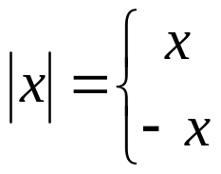
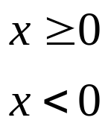
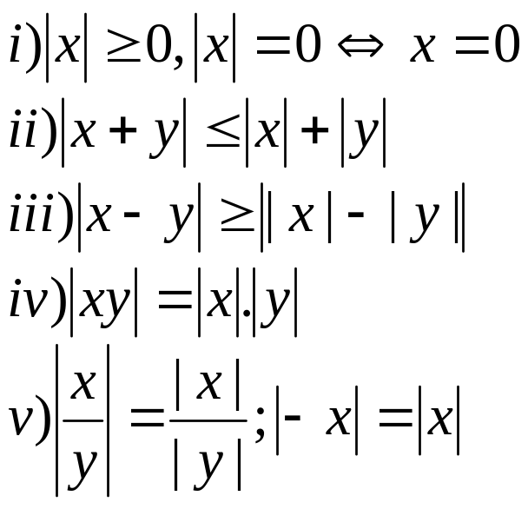

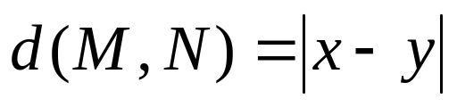
TOÁN CAO CẤP A1
Chương 1 – GIỚI HẠN VÀ LIÊN TỤC
Trị tuyệt đối
khi
khi
Tính chất
O
|
|
M(x)
(khoảng cách từ M → O)
Ý nghĩa hình học
M(x)
|
|
|
O
N(y)
khoảng cách từ M → N
Đại học Quốc gia Tp.HCM - Trường Đại học Công Nghệ Thông Tin http://www.uit.edu.vn

Slide 7

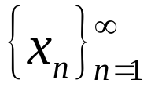
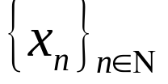
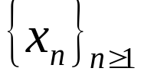

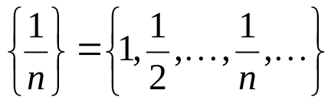




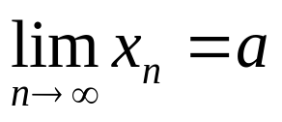
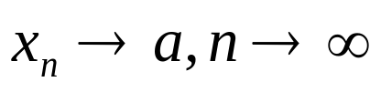
TOÁN CAO CẤP A1
Chương 1 – GIỚI HẠN VÀ LIÊN TỤC
Giới hạn của dãy số thực
Định nghĩa
Ví dụ
Cho
và kí hiệu
Ta nói {x_{n}} có giới hạn a khi
nếu
(
|
)
kí hiệu
hay
a-ε
a
a+ε
Khi đó
hội tụ
nếu thêm vào/bớt ra (thay đổi) một số n nào đó thì tính hội tụ, tính phân kỳ không thay đổi
phân kỳ
Đại học Quốc gia Tp.HCM - Trường Đại học Công Nghệ Thông Tin http://www.uit.edu.vn

Slide 8
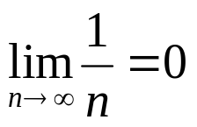
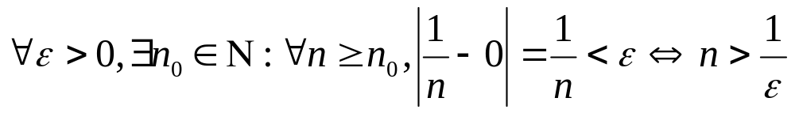
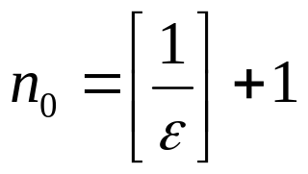
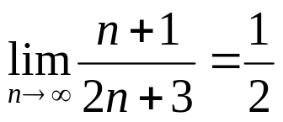
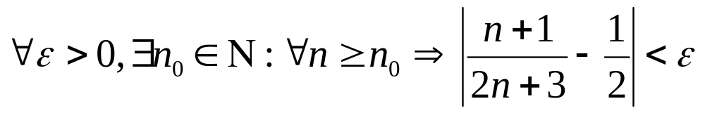
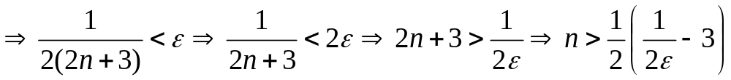
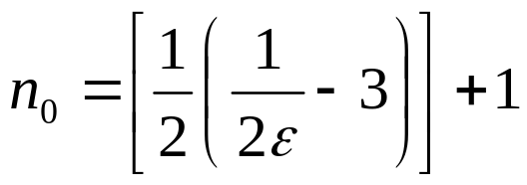
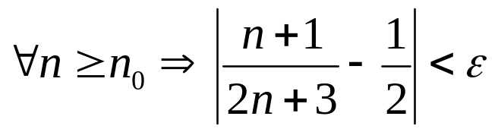
TOÁN CAO CẤP A1
Chương 1 – GIỚI HẠN VÀ LIÊN TỤC
Ví dụ 1
, thật vậy,
ta chọn
phần nguyên
Ví dụ 2
, thật vậy,
Chọn
khi đó
Đại học Quốc gia Tp.HCM - Trường Đại học Công Nghệ Thông Tin http://www.uit.edu.vn

Slide 9

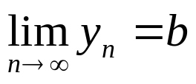

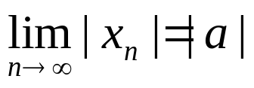
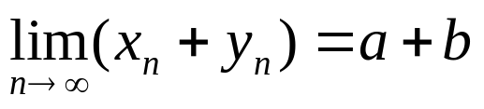
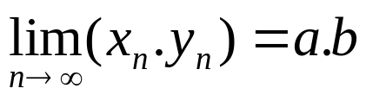
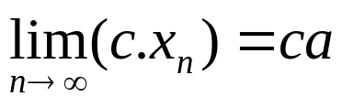
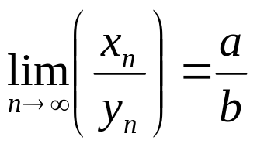

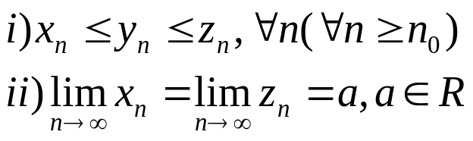
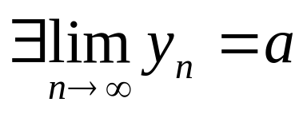
TOÁN CAO CẤP A1
Chương 1 – GIỚI HẠN VÀ LIÊN TỤC
Một số tính chất về giới hạn
1)
và
Nếu
2) Nếu
thì
3)
4)
5) Với c là hằng số thì
6) Với b ≠ 0 thì
Nguyên lý tồn tại giới hạn (nguyên lý kẹp)
Cho 3 dãy số
thỏa
thì
Đại học Quốc gia Tp.HCM - Trường Đại học Công Nghệ Thông Tin http://www.uit.edu.vn

Slide 10

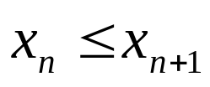
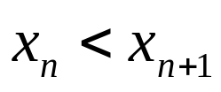
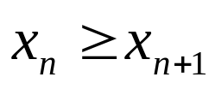
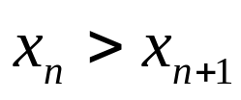
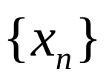
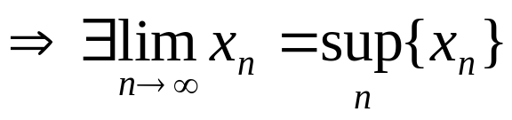
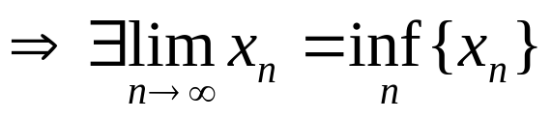
TOÁN CAO CẤP A1
Chương 1 – GIỚI HẠN VÀ LIÊN TỤC
Lưu ý:
thì nguyên lý kẹp vẫn đúng
Nếu
Định nghĩa
{x_{n}} tăng nếu như
,và tăng nghiêm cách nếu
{x_{n}} giảm nếu như
,và giảm nghiêm cách nếu
➢ Dãy tăng hoặc giảm gọi là dãy đơn điệu
➢ Dãy tăng nghiêm cách hoặc giảm nghiêm cách gọi là dãy đơn điệu nghiêm cách
Định lý
tăng và bị chặn trên
giảm và bị chặn dưới
Đại học Quốc gia Tp.HCM - Trường Đại học Công Nghệ Thông Tin http://www.uit.edu.vn

Slide 11

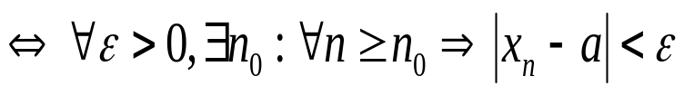
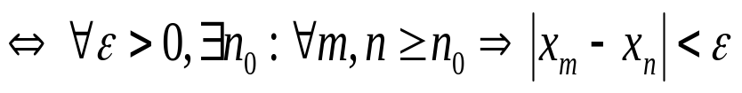
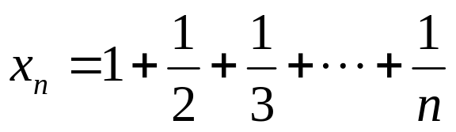

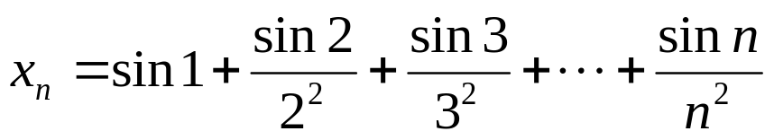
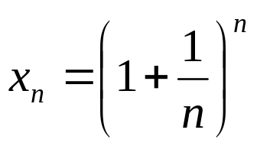
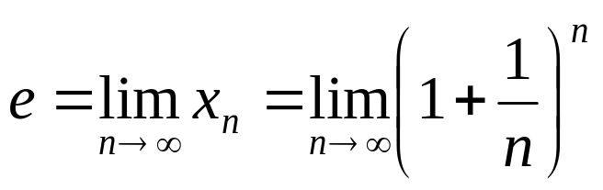

TOÁN CAO CẤP A1
Chương 1 – GIỚI HẠN VÀ LIÊN TỤC
Định nghĩa
hội tụ về a
Mở rộng
hội tụ theo tiêu chuẩn Cauchy
Ví dụ
1)
phân kỳ ra
2)
hội tụ theo tiêu chuẩn Cauchy
Số e
Cho dãy
với
khi đó
định nghĩa
Đại học Quốc gia Tp.HCM - Trường Đại học Công Nghệ Thông Tin http://www.uit.edu.vn

Slide 12
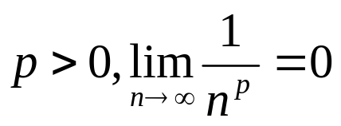
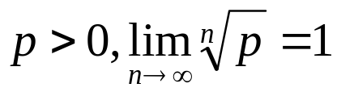
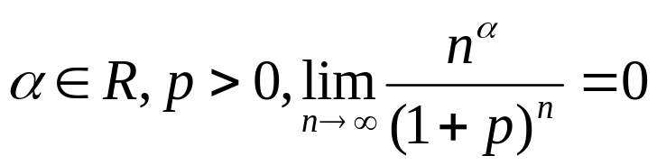




TOÁN CAO CẤP A1
Chương 1 – GIỚI HẠN VÀ LIÊN TỤC
Một số dãy thường dùng
1)
2)
3)
4)
5)
Giới hạn của hàm số
Đại học Quốc gia Tp.HCM - Trường Đại học Công Nghệ Thông Tin http://www.uit.edu.vn

Slide 13












TOÁN CAO CẤP A1
Chương 1 – GIỚI HẠN VÀ LIÊN TỤC
Định nghĩa
Cho I(a,b) là một khoảng mở,
(
|
)
là hàm xác định trên
Ta nói
có giới hạn là L khi
nếu
Và ký hiệu là
hay
Ví dụ
Cho
CMR:
Đại học Quốc gia Tp.HCM - Trường Đại học Công Nghệ Thông Tin http://www.uit.edu.vn

Slide 14









TOÁN CAO CẤP A1
Chương 1 – GIỚI HẠN VÀ LIÊN TỤC
Với
tùy ý cho trước, và với
, ta có
nên
?
Vì vậy,
Như vậy,
(đpcm)
Đại học Quốc gia Tp.HCM - Trường Đại học Công Nghệ Thông Tin http://www.uit.edu.vn

Slide 15










TOÁN CAO CẤP A1
Chương 1 – GIỚI HẠN VÀ LIÊN TỤC
Định lý
Cho
là hàm xác định trên khoảng mở
(
|
)
Х
Lúc này,
dãy số thực
Giới hạn một phía
 Giới hạn phải:
xét
trên khoảng mở
Ta nói
có giới hạn bên phải tại
, và ký hiệu
(
)
nếu
Đại học Quốc gia Tp.HCM - Trường Đại học Công Nghệ Thông Tin http://www.uit.edu.vn

Slide 16






TOÁN CAO CẤP A1
Chương 1 – GIỚI HẠN VÀ LIÊN TỤC
 Giới hạn trái:
Tương tự như giới hạn phải, ta nói
có giới hạn bên trái
tại
trên khoảng mở
và ký hiệu
(
)
nếu
Định lý
Giới hạn vô cực
khoảng mở chứa
Đại học Quốc gia Tp.HCM - Trường Đại học Công Nghệ Thông Tin http://www.uit.edu.vn

Slide 17




TOÁN CAO CẤP A1
Chương 1 – GIỚI HẠN VÀ LIÊN TỤC
Giới hạn tại vô cực
Một số giới hạn cần lưu ý
Đại học Quốc gia Tp.HCM - Trường Đại học Công Nghệ Thông Tin http://www.uit.edu.vn

Slide 18











TOÁN CAO CẤP A1
Chương 1 – GIỚI HẠN VÀ LIÊN TỤC
Một số quy tắc tìm giới hạn
Xét
là các hàm xác định trên khoảng mở
(
|
Х
)
Giả sử
, khi đó:
Giả sử thêm rằng
là một hàm
xác định trên khoảng mở
thỏa
nếu
là một hàm số sơ cấp
Đại học Quốc gia Tp.HCM - Trường Đại học Công Nghệ Thông Tin http://www.uit.edu.vn

Slide 19



















TOÁN CAO CẤP A1
Chương 1 – GIỚI HẠN VÀ LIÊN TỤC
Vô cùng bé và vô cùng lớn
Định nghĩa
được gọi là vô cùng bé (VCB) khi
nếu
được gọi là vô cùng lớn (VCL) khi
nếu
Định lý
Nếu
là VCB thỏa
khi
tương đương
Nếu
là VCL thỏa
khi
Xét
. Nếu
VCB cấp cao hơn
ta nói
VCB cấp cao hơn
ta nói
cùng bậc
Đại học Quốc gia Tp.HCM - Trường Đại học Công Nghệ Thông Tin http://www.uit.edu.vn

Slide 20








TOÁN CAO CẤP A1
Chương 1 – GIỚI HẠN VÀ LIÊN TỤC
Định lý
Giả sử
là các VCB khi
bị chặn trên
Khi đó
(
|
)
cũng là các VCB
Х
Nếu
thì
Giả sử
Đại học Quốc gia Tp.HCM - Trường Đại học Công Nghệ Thông Tin http://www.uit.edu.vn

Slide 21



TOÁN CAO CẤP A1
Chương 1 – GIỚI HẠN VÀ LIÊN TỤC
Một số VCB và VCL thường gặp
Tiêu chuẩn Cauchy
Đại học Quốc gia Tp.HCM - Trường Đại học Công Nghệ Thông Tin http://www.uit.edu.vn

Slide 22








TOÁN CAO CẤP A1
Chương 1 – GIỚI HẠN VÀ LIÊN TỤC
Hàm số liên tục
(
|
)
Định nghĩa
Cho
X
Hàm
liên tục tại
Cauchy
Một số tính chất của hàm liên tục
Cho
là các hàm số liên tục tại
cũng liên tục tại
Đại học Quốc gia Tp.HCM - Trường Đại học Công Nghệ Thông Tin http://www.uit.edu.vn

Slide 23



















TOÁN CAO CẤP A1
Chương 1 – GIỚI HẠN VÀ LIÊN TỤC
Hàm hợp
Cho
Giả sử
liên tục tại
liên tục tại
liên tục tại
Liên tục một phía
///
[
)
////
Tương tự, ta có liên tục trái tại
, xét trên
gọi là liên tục phải tại
nếu
hay
ký hiệu
Đại học Quốc gia Tp.HCM - Trường Đại học Công Nghệ Thông Tin http://www.uit.edu.vn

Slide 24









TOÁN CAO CẤP A1
Chương 1 – GIỚI HẠN VÀ LIÊN TỤC
Ví dụ
1) Hàm hằng
liên tục
2) Hàm
3) Hàm Dirichlet
không liên tục
Điểm gián đoạn
được gọi là điểm gián đoạn của
nếu
Không tồn tại 2 giới hạn phải/trái hữu hạn
loại 2
Ví dụ
loại 1
có
(điểm gián đoạn loại 2)
Đại học Quốc gia Tp.HCM - Trường Đại học Công Nghệ Thông Tin http://www.uit.edu.vn

Slide 25









TOÁN CAO CẤP A1
Chương 1 – GIỚI HẠN VÀ LIÊN TỤC
Ví dụ
nên
Ta có
liên tục
tại
Liên tục đều
Ví dụ 1
liên tục trên
(liên tục tại
)
vì f là hàm sơ cấp
Mặt khác
Như vậy ta chọn
thì theo định nghĩa liên tục đều
suy ra
liên tục đều trên
Đại học Quốc gia Tp.HCM - Trường Đại học Công Nghệ Thông Tin http://www.uit.edu.vn

Slide 26











TOÁN CAO CẤP A1
Chương 1 – GIỚI HẠN VÀ LIÊN TỤC
Ví dụ 2
liên tục trên
, nhưng không liên tục đều
Thật vậy,
với
, ta chọn
và
Lúc này,
nhưng
không liên tục đều
(đpcm)
Hàm liên tục trên một đoạn
a
Hàm số
được gọi là liên tục trên đoạn
////[
]////
b
liên tục tại
l/tục b/phải tại a
,bên trái tại b
Đại học Quốc gia Tp.HCM - Trường Đại học Công Nghệ Thông Tin http://www.uit.edu.vn

Slide 27








TOÁN CAO CẤP A1
Chương 1 – GIỚI HẠN VÀ LIÊN TỤC
Định lý
a
Cho hàm
liên tục trên đoạn
////[
]////
b
Lúc này,
Cho
Hệ quả
Phương trình
có nghiệm trong khoảng
nếu
liên tục trên
Đại học Quốc gia Tp.HCM - Trường Đại học Công Nghệ Thông Tin http://www.uit.edu.vn

Slide 28













TOÁN CAO CẤP A1
Chương 1 – GIỚI HẠN VÀ LIÊN TỤC
Sự liên tục của một số hàm sơ cấp
(đó là các hàm: lũy thừa, mũ, lôga, lượng giác, lượng giác ngược…)
(liên tục
khi
)
(hàm hữu tỷ luôn liên tục trong MXĐ của nó)
do
Đại học Quốc gia Tp.HCM - Trường Đại học Công Nghệ Thông Tin http://www.uit.edu.vn

Slide 29

TOÁN CAO CẤP A1
Chương 1 – GIỚI HẠN VÀ LIÊN TỤC
Một số hàm lượng giác ngược
Tên hàm
MXĐ
MGT
Đại học Quốc gia Tp.HCM - Trường Đại học Công Nghệ Thông Tin http://www.uit.edu.vn

Slide 30



















TOÁN CAO CẤP A1
Chương 1 – GIỚI HẠN VÀ LIÊN TỤC
Các hàm sơ cấp Hyperbolic
1
có
Và hàm ngược
hàm ngược
Đại học Quốc gia Tp.HCM - Trường Đại học Công Nghệ Thông Tin http://www.uit.edu.vn

